Slide 1
Bienvenidos
En breve comenzamos con el AfterClass
Notes:
Obligatoria para la primera clase (después no va).

Slide 2
Esta clase va a ser
grabada
Notes:
Colocar todas las clases.

Slide 3
After Class 1°
Notes:
Antes de empezar, toma en cuenta lo siguiente...

Slide 4
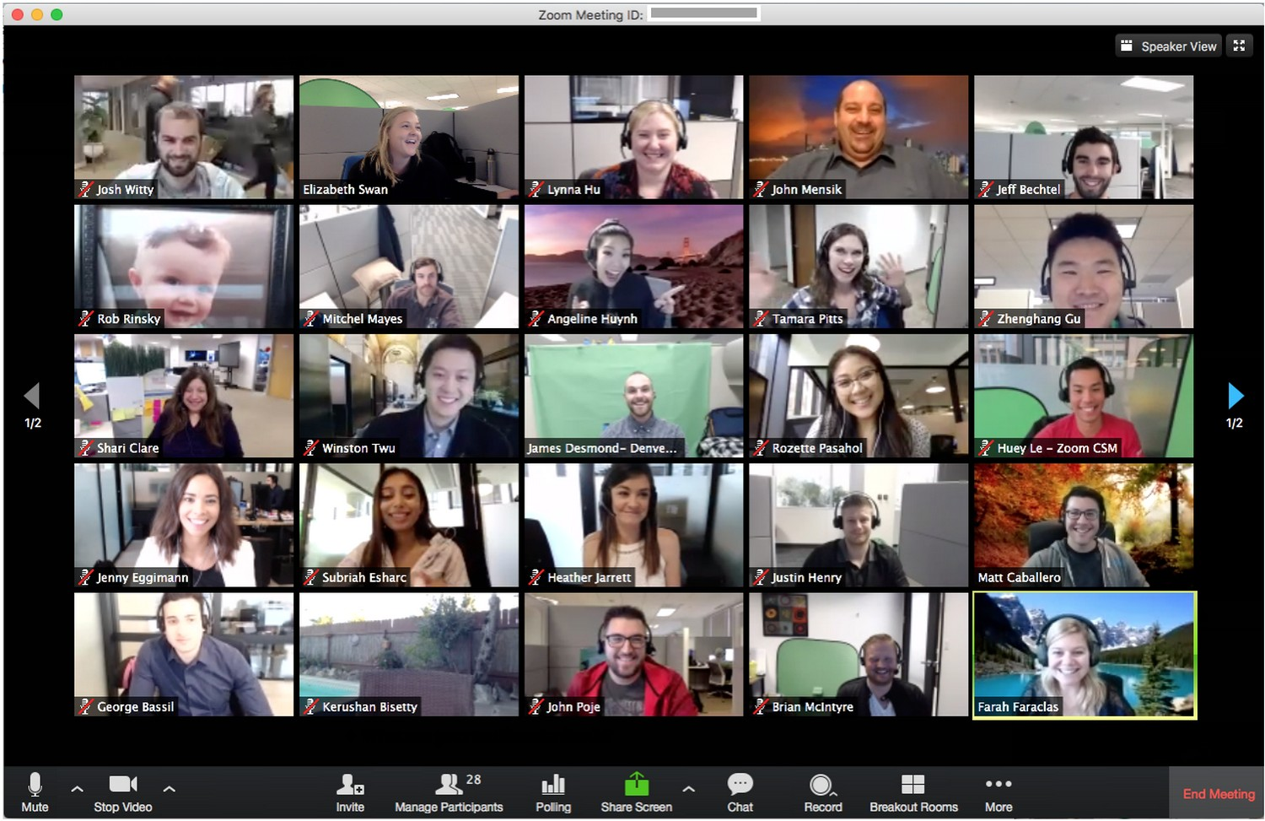
Habiliten el video, por favor
AfterClass 01
Repaso temas vistos en clase
Notes:
Obligatoria siempre

Slide 5
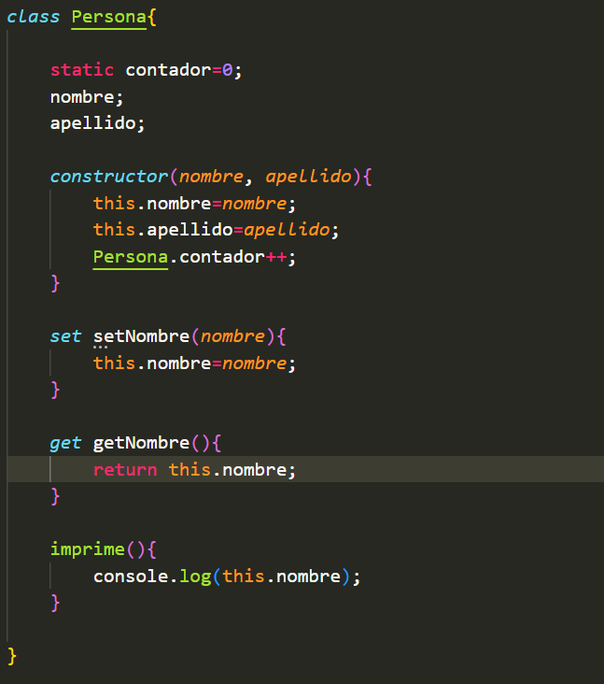
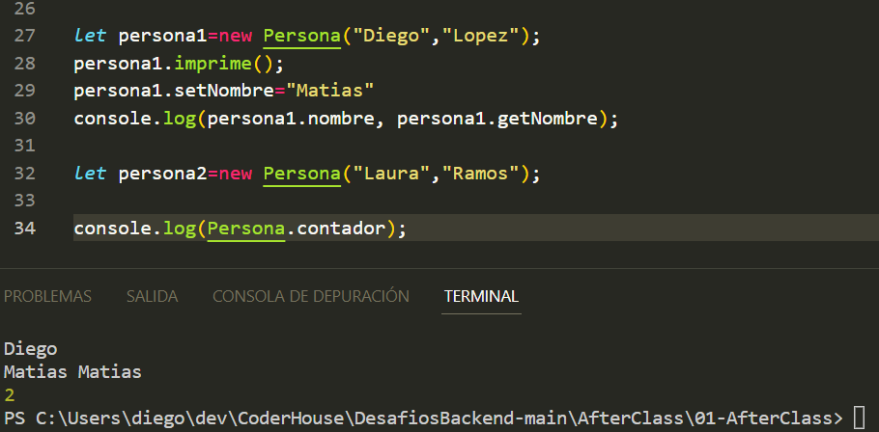
Clases
POO: paradigma de programación, alternativo al secuencial y al procedimental.
Se basa en cuatro principios fundamentales:
Encapsulamiento
Abstracción
Herencia
Polimorfismo
Si bien su aparición tiene mucho que ver con una forma “teórica” de abordar problemas relacionados con la programación, la POO viene también a resolver cuestiones bien concretas de la práctica.
A la izquierda, definición de una clase estándar. Con un método, un setter, un getter, dos propiedades, y una propiedad estática (contador). Debajo dos instancias de la clase (persona1 y persona 2), y llamado de algunos métodos.
Notes:
Usar para los módulos más importantes de la clase, donde se introducen conceptos que se ven en varios slides. No hay que usarla para todos los módulos.

Slide 6
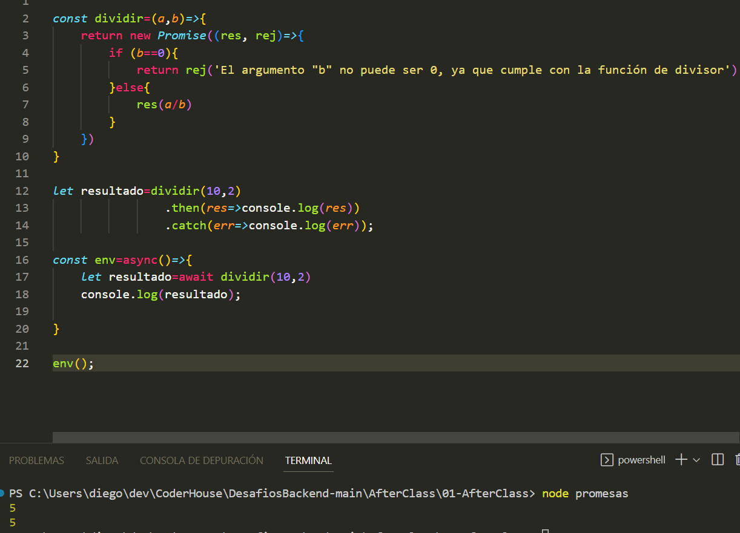
Promesas
A la izquierda, definición de una función dividir que retorna una promesa.
Debajo, 2 formas de ejecutar la función:
con .then / .catch,
con un esquema de async / await
Notes:
Usar para los módulos más importantes de la clase, donde se introducen conceptos que se ven en varios slides. No hay que usarla para todos los módulos.

Slide 7
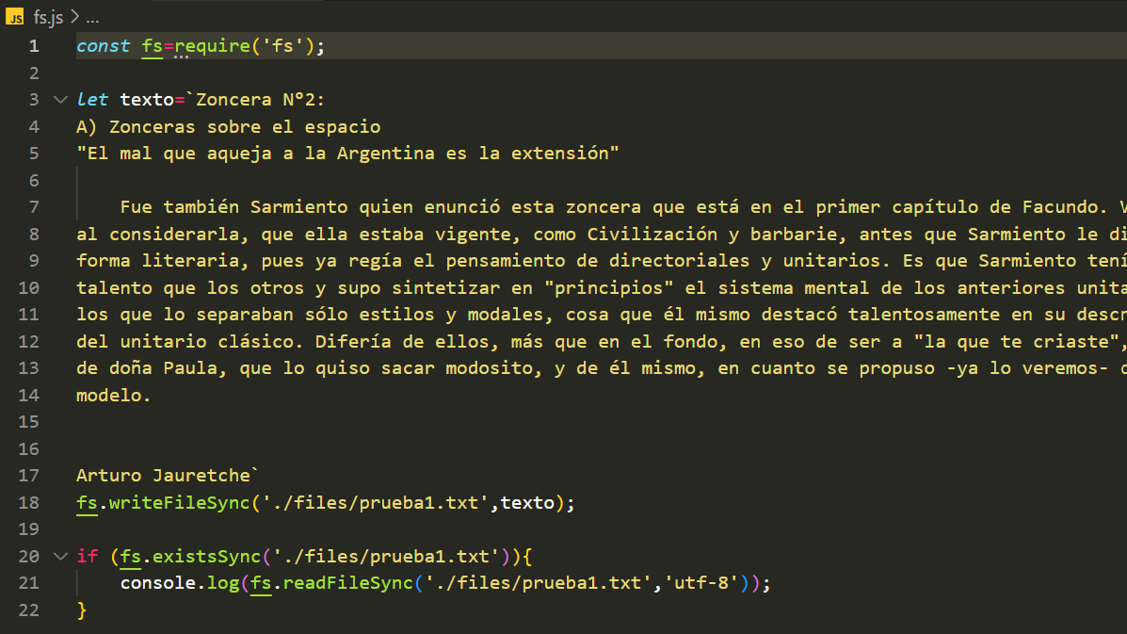
File System
El módulo nativo de Node “fs”, sirve para manipular archivos.
Se puede manejar de manera síncrona (ejemplo que se ve en la imagen), o de manera asíncrona. De esta última forma hay 2 variantes: con callbacks, o con promesas.
Notes:
Usar para los módulos más importantes de la clase, donde se introducen conceptos que se ven en varios slides. No hay que usarla para todos los módulos.

Slide 8
¿Preguntas?
Notes:
Obligatoria. Se sugiere ubicar al finalizar la explicación de algún tema, para abrir formalmente el espacio de preguntas y ordenar la interacción.

Slide 9
Opina y valora
esta clase
Notes:
Obligatoria siempre.

Slide 10
Muchas gracias.
Notes:
Todas las clases

Slide 11
Notes:
Todas las clases

